Slide 1
科力达KTS-442全站仪认识与测距测角

Slide 2
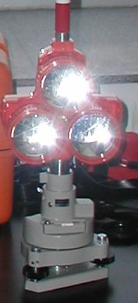
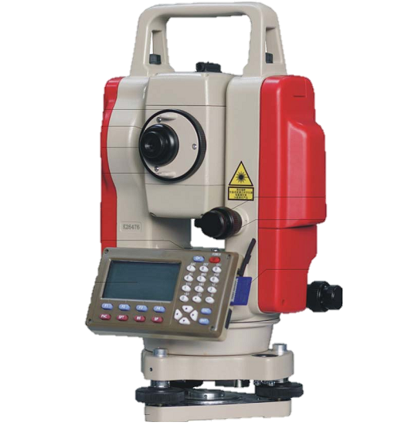
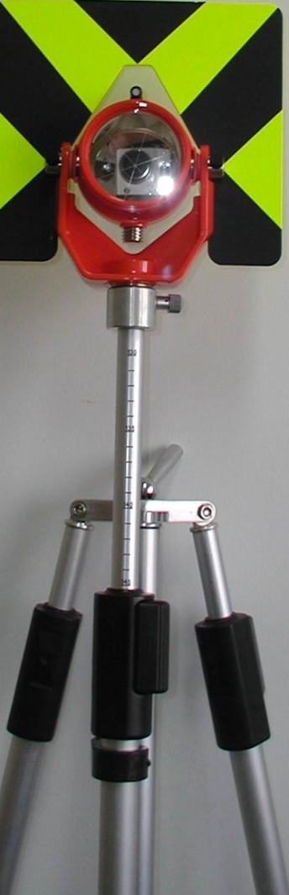
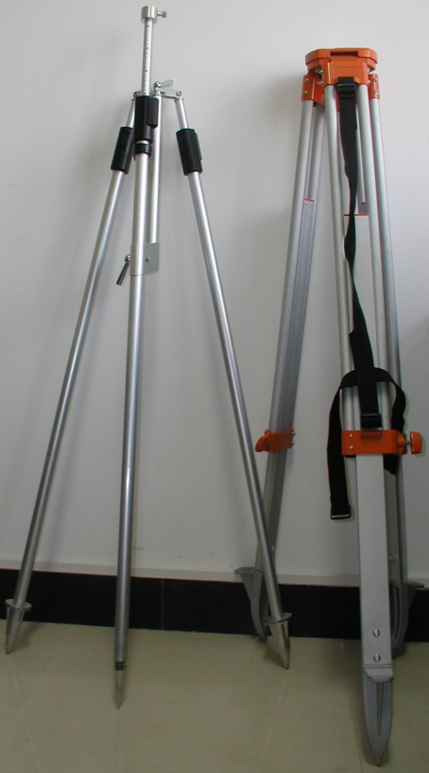
仪器设备
棱镜－－prism

Slide 3
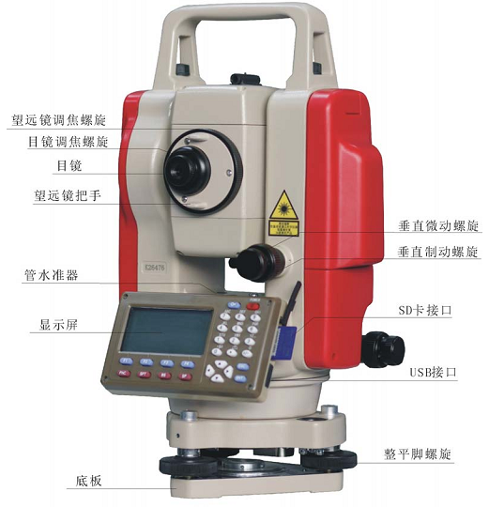
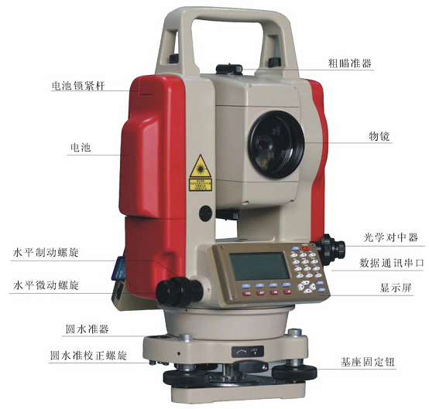
科力达KTS-442全站仪部件名称及功能

Slide 4
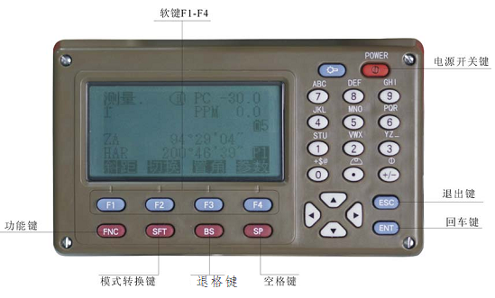
操作面板及功能键
测量
PC
-30
PPM
0
-30
S
11.3742 m
5
0
ZA
92°36′25″
5
-30
HAR
120°30′10″
P1
0
斜距
切换
置角
参数
5
P2
置零
坐标
放样
记录
P3
对边
后交
菜单
高度
Notes:
介绍各个操作键的名称及功能

Slide 5

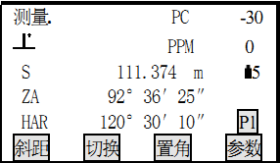
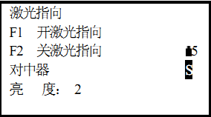
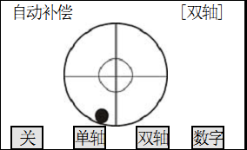
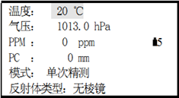

仪器安置与参数设置
仪器安置
连接仪器→装上电池→开机
对中与整平：打开激光对中器的激光→粗平→精平
设置仪器参数
反射目标
大气改正参数值
棱镜常数
激光对中与激光指向界面
（按“SFT”+“+/-”）
倾斜补偿界面
(按“SFT”+“.”键)
距离测量参数设置屏幕
Notes:
按数字显示 X 轴(横轴)和 Y 轴(竖轴)方向的倾角数字，显示“补偿超限”则需人工整平仪器，旋转基座脚螺旋，直到“补偿超限”字样消失。
仪器的倾斜可以用数字的形式显示出来，依此可以进行仪器的精确整平，倾斜的补偿范围为±3.5′。若屏幕中显示的角度值超过±3.5′，表示需手工整平仪器。

Slide 6
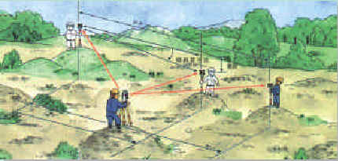
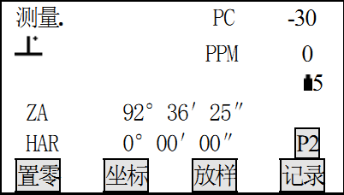
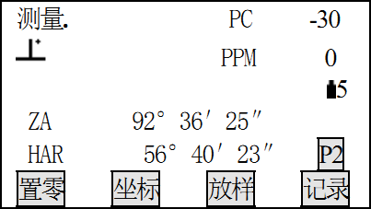
水平测角测量
第一种方式：
照准第一个方向，在测量模式第1页按下【FNC】键，进入第二页菜单；按【F1】置零键2次，将该方向置零；
照准第二个方向，屏幕直接显示该水平角HAR或HAL。
第二种方式：
照准第一个目标点，读取该方向的方向值HAR或HAL；
照准第二个方向，读取第二方向的方向值HAR或HAL，减去第一个方向的方向值。
水平角有左角（逆时针）HAL和右角（顺时针）HAR两种显示。
Notes:
水平角显示模式的切换：在状态屏幕下按配置，进入设置模式屏幕。选择“6、键功能配置”后按 ENT 或者直接按 6 进入键功能定义菜单屏幕。选择“1、键功能分配”后按ENT (或直接按数字键 1),进入键功能分配屏幕。将左角（或右角）定义到键上。按右角，水平角显示由右角[HAR]形式转换成左角[HAL]。
测量竖直角时，只要照准目标就可以实时从显示屏上读取竖直角。
垂角格式默认以“天顶零”模式，可通过更改仪器参数的方式（【ESC】→【配置】→【改变仪器观测条件】中的观测条件设置→垂角格式）进行更改

Slide 7
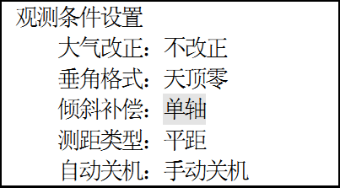
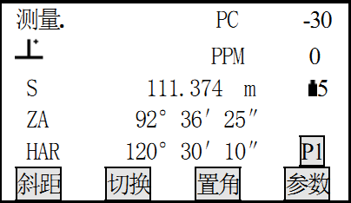
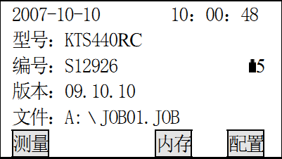
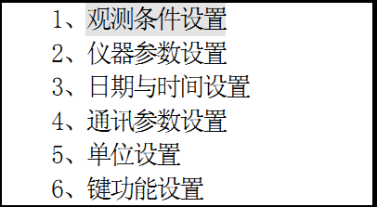
竖直角测量
天顶
A
Z_{A}
0°
α_{A}
水平线
测量竖直角时，只要照准目标就可以实时从显示屏上读取竖直角。
垂角格式默认以“天顶零”模式，可通过更改仪器参数的方式（【ESC】→【配置】→【改变仪器观测条件】中的观测条件设置→垂角格式）进行更改
270°
90 °
B
180°
铅垂线

Slide 8
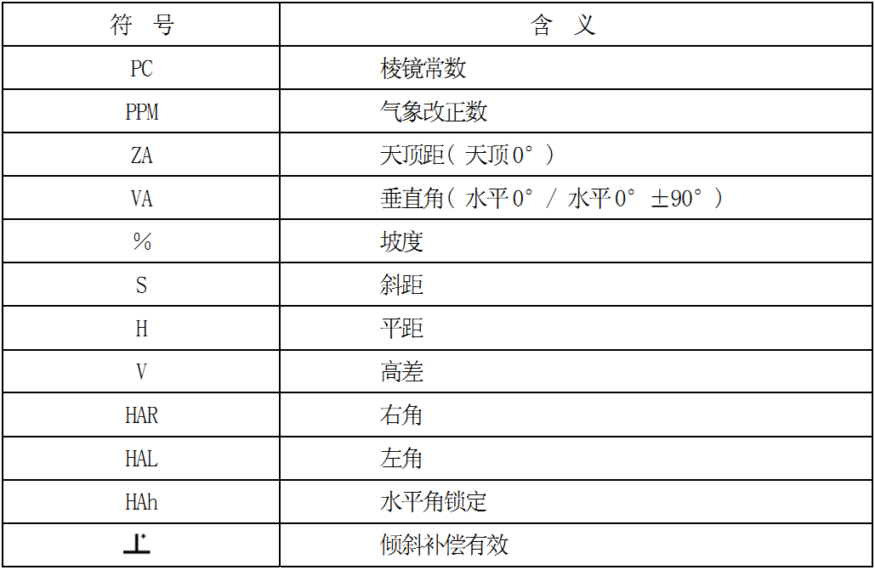
测距
照准目标，在基本测量型下按 【F1】斜距（或平距）键，开始测距，并显示测距结果（可按【F2】键，切换不同的显示内容）。

Slide 9
关机收仪器
关机
取下电池
卸下仪器、装箱
收起三脚架
具体操作步骤可发送：1236到微信公众平台获取

